Slide 1
Indicaciones del tratamiento combinado de las dislipidemias
Dr. Antonio Ruiz García. Centro Salud Universitario Pinto.
Unidad de Lípidos y Prevención Cardiovascular

Slide 2
Manejo integral de las dislipidemias
2016 European Guidelines on cardiovascular disease prevention in clinical practise.
Evaluar el riesgo total de ECV utilizando SCORE.
Identificar el objetivo de c-LDL adecuado al nivel de RCV del paciente.
Elegir una estatina que, en promedio, pueda proporcionar la reducción objetivo.
Controlar la respuesta al tratamiento con estatinas hasta dosis máxima eficaz o tolerada.
Si no se puede lograr el objetivo solo con estatinas, considerar combinaciones de fármacos.
Piepoli MF, et al. Eur Heart J. 2016; 37:2315-81.

Slide 3
Guía Europea de prevención de la ECV en la práctica clínica 2016
RCV | Bajo | Moderado | Alto | Muy alto
SCORE | 0% | 14% | 5-9% | >= 10%
 | DM-1 joven sin FRCV principal*. Considerar MODIFICADORES de RCV: Clase social Hª Fª ECV prematura Obesidad CAC Placas (CT coronario) arterioscleróticas ITB. |  | FRCV muy elevado: CT > 300; PA ≥ 180/110 | ECV clínica documentada* o con imágenes inequívocas*
 |  |  | DIABETES SIN lesión de órgano diana o FRCV principal* | DIABETES CON lesión de órgano diana o FRCV principal
 |  |  | ENFERMEDAD RENAL CRÓNICA MODERADA 30-59 ml/min/1,73 m² | ENFERMEDAD RENAL CRÓNICA SEVERA < 30 ml/min/1,73 m²

Slide 4
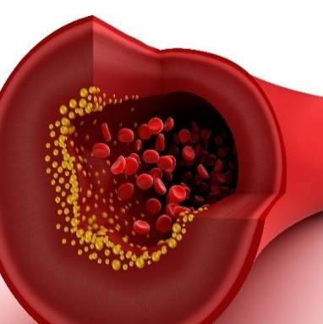
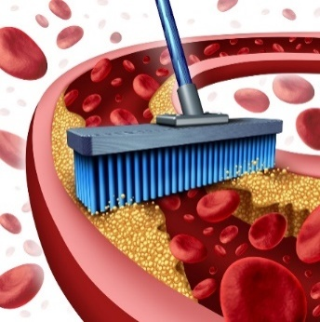
Manejo integral de las dislipidemias
RCV:
Moderado Alto Muy Alto
Objetivos c-LDL:
< 115 mg/dl < 100 mg/dl < 70 mg/dl
Estatinas
Combinaciones
Piepoli MF, et al. Eur Heart J. 2016; 37:2315-81. Catapano A L, et al. Eur Heart J. 2016; 37(39):2999-3058

Slide 5

Fármacos hipolipemiantes
Estatinas (inhibidores de 3-hidroxi-3-metilglutaril-coenzima A reductasa):
simvastatina, pravastatina, lovastatina, fluvastatina, atorvastatina, rosuvastatina, pitavastatina.
Fibratos: genfibrozilo, bezafibrato, fenofibrato.
Resinas fijadoras de ácidos biliares: colestiramina, colestipol, colesevelam.
Inhibidores selectivos de la absorción del colesterol: ezetimibe.
Inhibidores de la proproteína convertasa subtilisina/kexina tipo 9 (PCSK9):
  Evolocumab y arilocumab.
Ácidos grasos omega-3.
Evans M, et al. Drugs 2004;64:1181-96.
Sahebkar A, Watts GF. Clin Ther 2013;35:1082-98.

Slide 6
Pregunta 1
¿Cuál es la indicación más frecuente del tratamiento farmacológico hipolipemiante combinado?
Dislipidemia aterogénica.
Intolerancia a estatinas a dosis altas.
Hipercolesterolemia familiar.
Falta de consecución de los objetivos terapéuticos de c-LDL.

Slide 7
Monoterapia con estatinas
Las estatinas constituyen el tratamiento más eficaz y seguro para reducir el c-LDL y los ECV, detienen la progresión e incluso promueven la regresión de la aterosclerosis.
El grado de consecución del objetivo c-LDL es sistemáticamente bajo.
Las estatinas tienen sus limitaciones por razones de eficacia:
  El aumento de la dosis de estatinas ofrece una disminución adicional limitada del C-LDL.
Las estatinas, sobre todo a dosis altas, se asocia ligeramente con mayor incidencia de diabetes.
Las estatinas pueden tener problemas de seguridad por interacciones farmacológicas.
  El aumento de la dosis de estatinas se asocia con una mayor incidencia de efectos secundarios adversos.

Slide 8
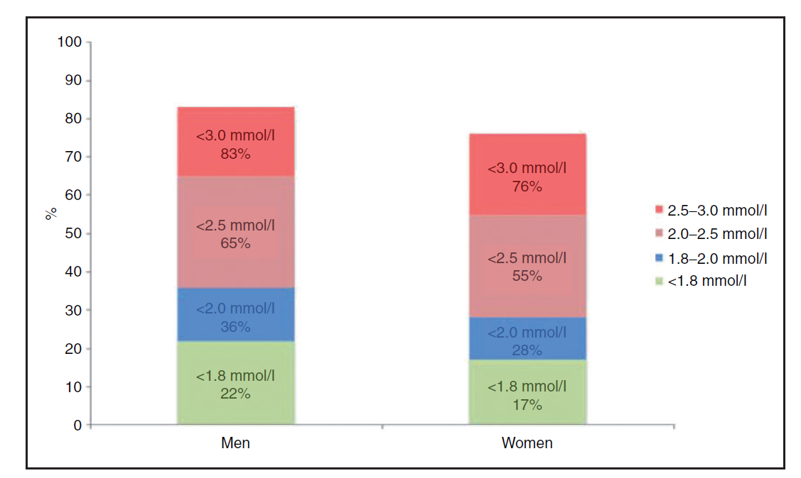

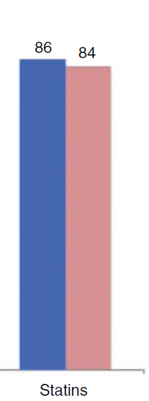
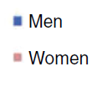
EUROASPIRE IV: A ESC survey on the lifestyle, risk factor and therapeutic management of coronary patients from 24 European countries
% en objetivos c-LDL en pacientes en tratamiento hipolipemiante
< 70 mg/dl
Kotseva K, et al. Eur J Prev Cardiol. 2016; 23(6): 636–48

Slide 9
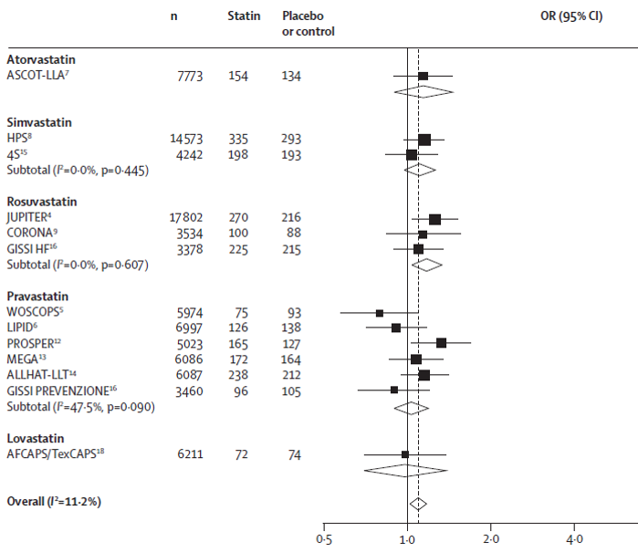
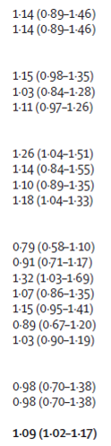
Estatinas y diabetes
Meta-análisis de 13 ensayos con estatinas con 91.140 participantes.
El tratamiento con estatinas se asoció con un aumento del riesgo del 9 % en la incidencia de DM.
BENEFICIO
5,4 : 1
El tratamiento de 255 (NNH) pacientes durante 4 años resultó en un caso adicional de la diabetes, pero evitaría 5,4 episodios de cardiopatía coronaria.
OR: 1,09 (1,02-1,17)
Sattar N, et al. Lancet 2010;375:735-42.

Slide 10
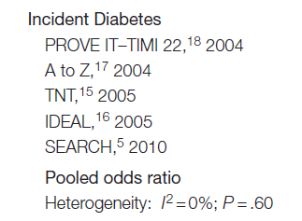
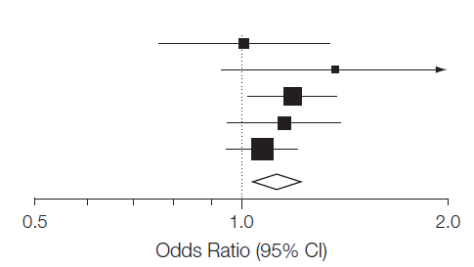
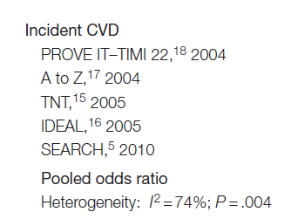
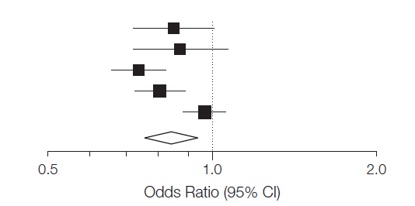
Estatinas y diabetes
NNH: 498
≈ 2/1000
El tratamiento con estatinas a alta dosis vs moderada se asoció con un aumento del riesgo del 12 % en la incidencia de DM.
BENEFICIO
3,3 : 1
El tratamiento de 498 (NNH) pacientes durante 1 año produciría un caso adicional de la diabetes, pero evitaría 3,3 episodios de cardiopatía coronaria.
1,12 (1,04-1,22 )
NNT: 155
≈ 6,5/1000
El tratamiento con estatinas a alta dosis vs moderada se asoció con una disminución del riesgo del 16% en la incidencia de ECV.
Preiss D, et al. JAMA. 2011;305(24):2556-2564
0,84 (0,75-0,94 )
Meta-análisis de 5 ensayos con estatinas con 32.572 participantes.
Notes:
El tratamiento intensivo con estatinas también se asocia con mayor riesgo de desarrollo de diabetes en comparación con el tratamiento con dosis moderadas de estatinas. El balance sigue siendo favorable al uso de estatinas al menos en una relación aproximadamente 3:1. Por cada mil pacientes tratados intensivamente con estatinas se evitarían 6.5 eventos vasculares, frente a 2 nuevos casos de diabetes.
El balance global es netamente favorable al uso de estatinas. Por tanto en pacientes de riesgo vascular moderado o elevado, el uso de estatinas está plenamente justificado y no debe suspenderse por el limitado riesgo de desarrollo de diabetes.
El tratamiento con estatinas Interpretación se asocia con un riesgo ligeramente mayor de desarrollar diabetes, pero el riesgo es bajo , tanto en términos absolutos como en comparación con la reducción de eventos coronarios . La práctica clínica en pacientes con riesgo cardiovascular moderado o alto o enfermedad cardiovascular existente no debe cambiar .

Slide 11
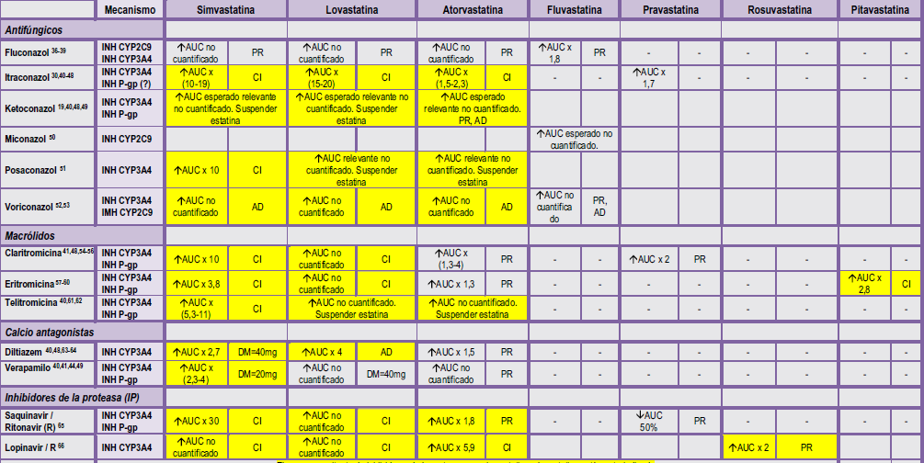
Interacciones de las estatinas
García-Sabina A, et al. Farm Hosp. 2012;36(2):97-108

Slide 12
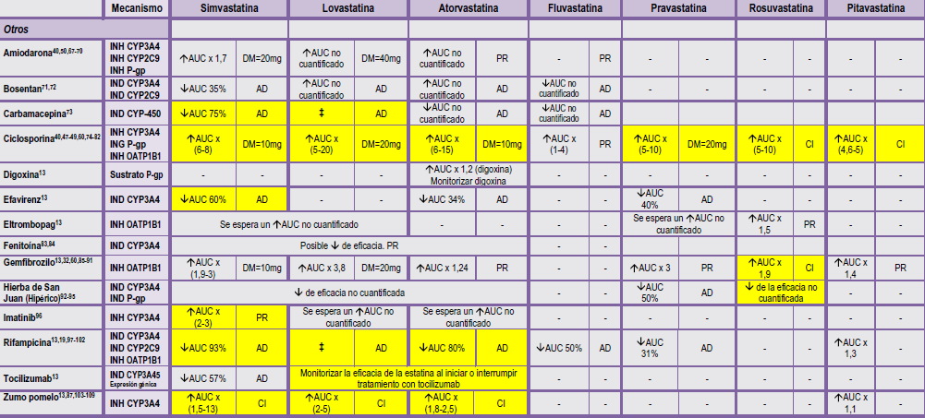
Interacciones de las estatinas
García-Sabina A, et al. Farm Hosp. 2012;36(2):97-108

Slide 13
Pregunta 2
Las estatinas producen indirectamente:
Disminución de los receptores hepáticos de LDL (r-LDL).
Aumento de la producción hepática de VLDL.
Aumento plasmático de c-LDL.
Aumento de la absorción del colesterol.
Notes:
Respuesta correcta:
Aumento de la absorción del colesterol.

Slide 14
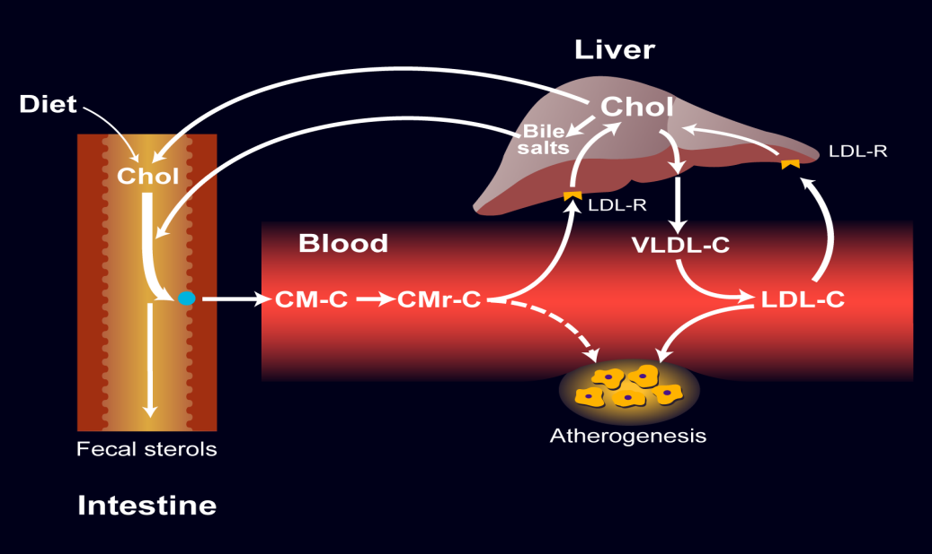
Sistemas compensatorios ante las acciones de los hipolipemiantes
Cambio %
+150
+100
+50
0
-50
Síntesis
colesterol
Absorción
intestinal
colesterol
Receptor
LDL
C-LDL
Inhibición síntesis
colesterol
Inhibición absorción
colesterol
Inhibición síntesis +
Inhibición absorción
Eur J Clin Invest. 2003 Nov;33(11):976-82.
Miettinen TA, Gylling H. Eur J Clin Invest. 2003; 33(11):976-82.

Slide 15
Estatinas y ezetimiba
Las estatinas, al inhibir la síntesis de colesterol:
  El hepatocito aumenta la expresión del gen del R-LDL
  Desciende la concentración plasmática de C-LDL.
  Aumenta la absorción de colesterol a través del NPC1-L1.
La ezetimiba, al disminuir el aporte de colesterol hacia el hígado:
  El hepatocito aumenta la expresión del gen del R-LDL
  Desciende la concentración plasmática de C-LDL.
  La adición de ezetimiba a las estatinas consigue una reducción adicional del 20% de C-LDL.
M. Pocoví. Clin Investig Arterioscler. 2016;28(2):79-81

Slide 16
Pregunta 3
La combinación terapéutica de fármacos hipolipemiantes más utilizada en la actualidad es:
Estatinas y fibratos.
Estatinas y ezetimiba.
Estatinas y resinas.
Estatinas y omega-3.
Notes:
Respuesta correcta:
Estatinas y ezetimiba.

Slide 17

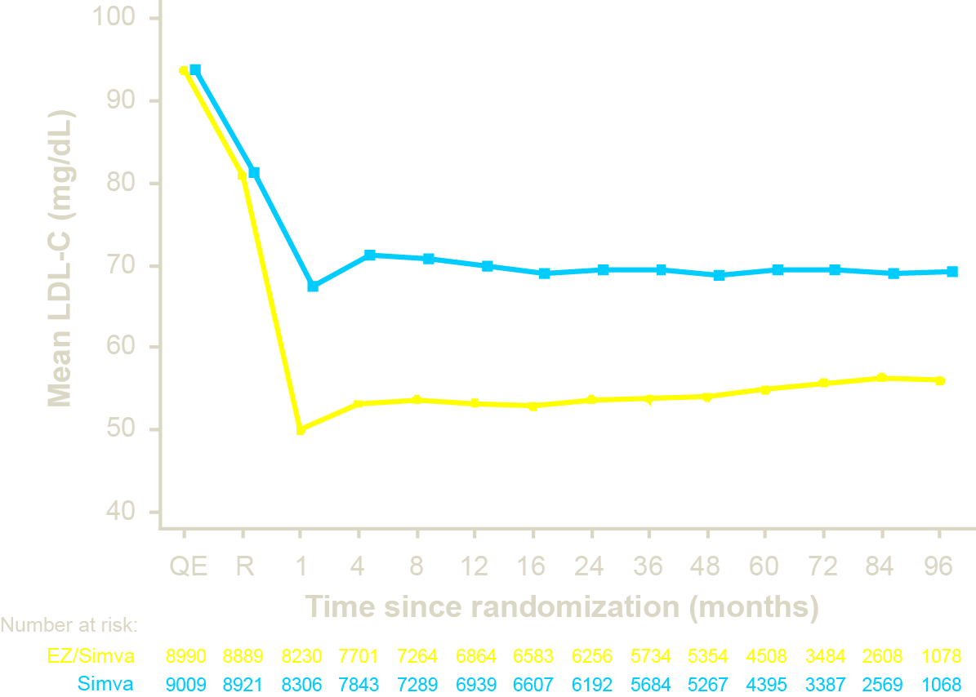
Ezetimiba añadida a simvastatina en síndrome coronario agudo
95 mg/dL
< 70 mg/dL
69,5 mg/dL
53,7 mg/dL
< 55 mg/dL
Cannon CP, et al. N Engl J Med 2015;372:2387–97.

Slide 18
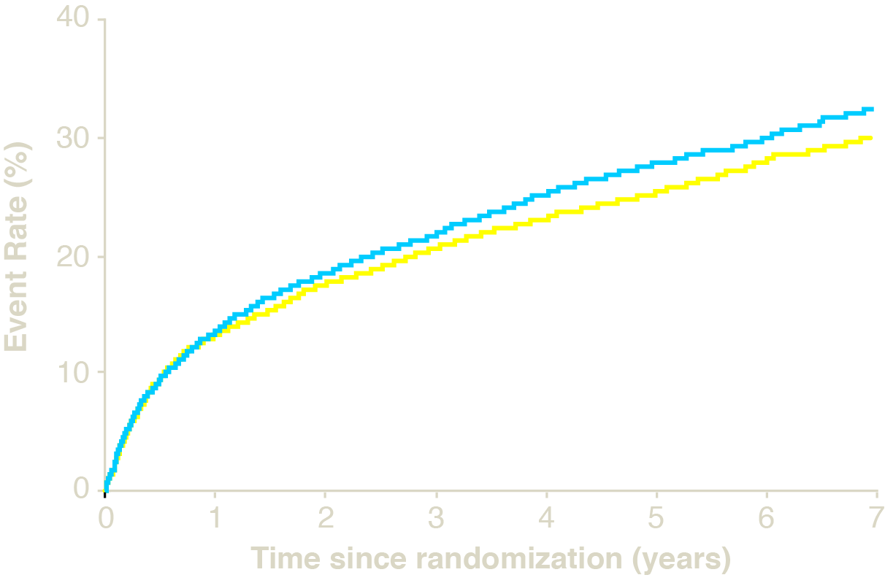
Ezetimiba añadida a simvastatina en síndrome coronario agudo
Muerte CV, IM, angina inestable que requiera hospitalización, revascularización coronaria, o ictus
Simva — 34.7%
2742 eventos
HR 0,936
IC 95% (0,887-0,988)
p= 0,016
C-LDL 69,5 mg/dL
C-LDL 53,7 mg/dL
NNT
50
EZ/Simva — 32.7%
2572 eventos
C-LDL basal: 95 mg/dL
Cannon CP, et al. N Engl J Med 2015;372:2387–97.

Slide 19
Pregunta 4
Mujer de 61 años, con HTA con ERC (microalbuminuria y FGe: 44 ml/min/1,72 m²) y dislipidemia (c-LDL: 124 mg/dl; c-HDL: 43 mg/dl; TG: 112 mg/dl), en tratamiento con atorvastatina 20 mg / día. ¿Qué opción terapéutica considera más adecuada?
Mantener la atorvastatina 20 mg/día porque su RCV es moderado.
Aumentar a atorvastatina 40 mg/día que su RCV es alto.
Cambiar la atorvastatina 20 mg/día por rosuvastatina 20 mg/día.
Añadir ezetimiba 10 mg/día.
Notes:
Respuesta correcta:
Estatinas y ezetimiba.

Slide 20
Principales episodios isquémicos
25
Enfermedad Renal Crónica
n = 9.438
Ratio de riesgo:
0,83 (0,74 – 0,94)
20
Placebo
15
Eze + S20
Porcentaje de eventos (%)
10
5
0
0
1
2
3
4
5
Años de seguimiento
Baigent C, et al. Lancet. 2011; 377:2181-92

Slide 21
Principales episodios isquémicos
Risk ratio
Evento
Eze/simv
Placebo
(n=4650)
(n=4620)
Evento coronario
213
(4.6%)
230
(5.0%)
Ictus no hemorrágico
131
(2.8%)
174
(3.8%)
Reducción: 16,5% (±5,4)
(p= 0,002)
Revascularización
284
(6.1%)
352
(7.6%)
Eventos isquémicos
526
(11.3%)
619
(13.4%)
Otras muertes origen cardíaco
162
(3.5%)
182
(3.9%)
Reducción: 5,4% (±9,4)
(p= 0,57)
Ictus hemorrágico
45
(1.0%)
37
(0.8%)
Otros eventos vasculares
207
(4.5%)
218
(4.7%)
Reducción: 15,3% (±4,7)
(p= 0,001)
Eventos vasculares
701
(15.1%)
814
(17.6%)
0.6
0.8
1.0
1.2
1.4
Eze/simv mejor
Placebo mejor
Baigent C, et al. Lancet. 2011; 377:2181-92

Slide 22
Pregunta 5
Varón de 49 años, no bebedor, fumador, con AF ECV prematura, y dislipidemia aterogénica (c-LDL: 171 mg/dl; c-HDL: 31 mg/dl; TG: 392 mg/dl) desde hace 15 años, en tratamiento con atorvastatina 40 mg/día. ¿Qué opción terapéutica considera más adecuada?
Doblar dosis de atorvastatina.
Seguir con atorvastatina 40 mg/día.
Añadir gemfibrozilo 900 mg/día.
Añadir fenofibrato 160 mg/día.
Notes:
Respuesta correcta:
Añadir fenofibrato 160 mg/día.

Slide 23
Estatinas y fibratos
Los fibratos activan receptores (PPAR) que regulan genes para el metabolismo de los lípidos y de la glucosa.
El hígado aumenta el catabolismo de C-LDL y disminuye la síntesis de VLDL.
El estudio ACCORD no apoya el uso de la combinación simvastatina-fenofibrato vs simvastatina para reducir los ECV en la mayoría de los pacientes con DM-2.
En el subgrupo con dislipidemia aterogénica sí hay un beneficio significativo.
Los fibratos pueden ser útiles para reducir la concentración de triglicéridos y aumentar el c-HDL bajo, y para conseguir una reducción adicional del c-LDL cuando se combina con una estatina.
No se debe añadir gemfibrozilo al tratamiento con estatinas, debido al gran potencial de interacciones.
HC Ginsberg et al. N Engl J Med 2010; 362:1563

Slide 24
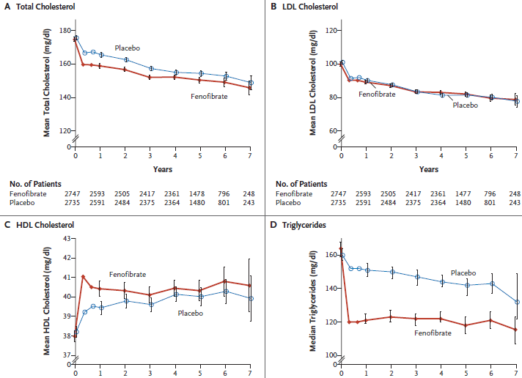
Effects of Combination Lipid Therapy on Cardiovascular Events in Type 2 Diabetes Mellitus: The Action to Control Cardiovascular Risk in Diabetes (ACCORD) Lipid Trial
  Lipid Trial (5.518 DM2):
  Fenofibrate + S40.
  Placebo + S40.
HC Ginsberg et al. N Engl J Med 2010; 362:1563

Slide 25
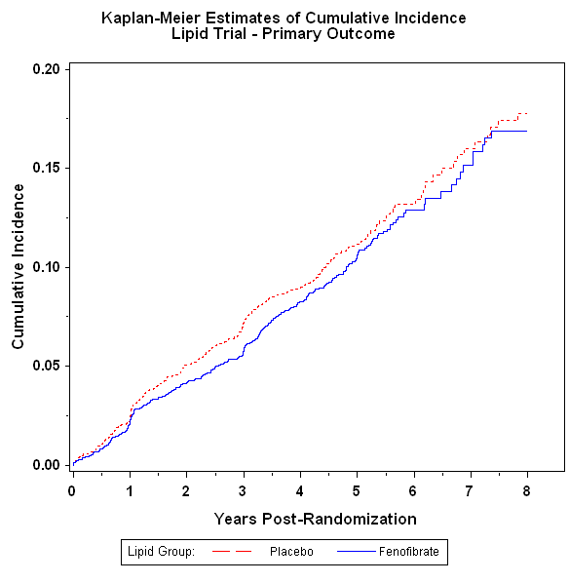
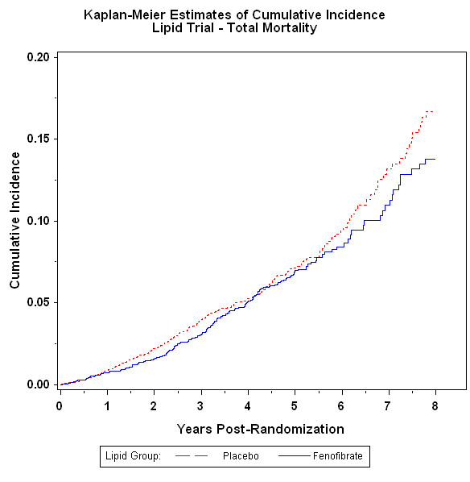
Effects of Combination Lipid Therapy on Cardiovascular Events in Type 2 Diabetes Mellitus: The Action to Control Cardiovascular Risk in Diabetes (ACCORD) Lipid Trial
ECV fatales o no fatales
Mortalidad total
HC Ginsberg et al. N Engl J Med 2010; 362:1563

Slide 26
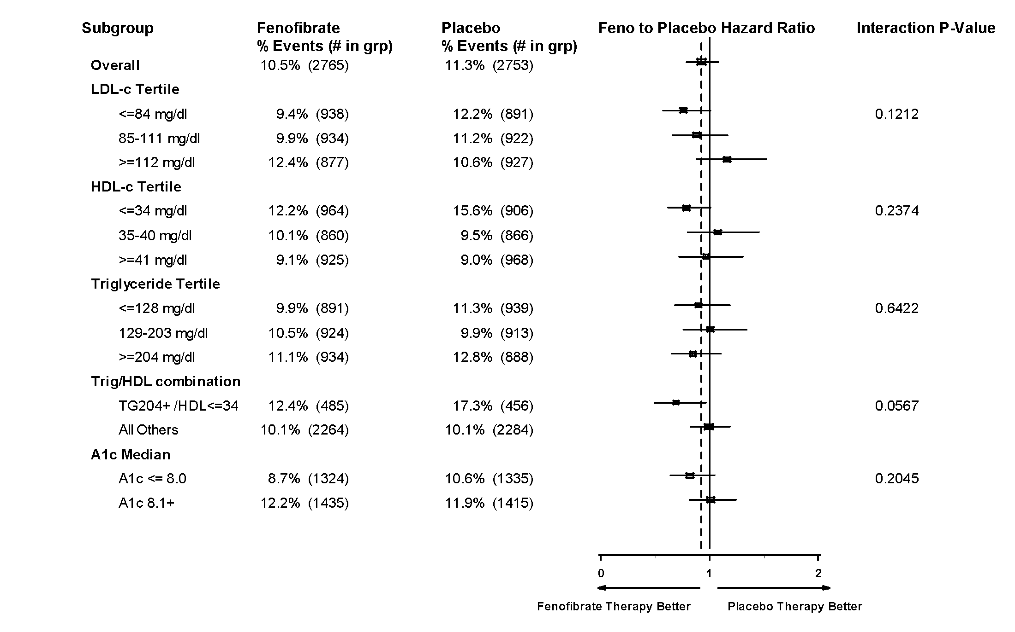
Effects of Combination Lipid Therapy on Cardiovascular Events in Type 2 Diabetes Mellitus: The Action to Control Cardiovascular Risk in Diabetes (ACCORD) Lipid Trial
HC Ginsberg et al. N Engl J Med 2010; 362:1563

Slide 27
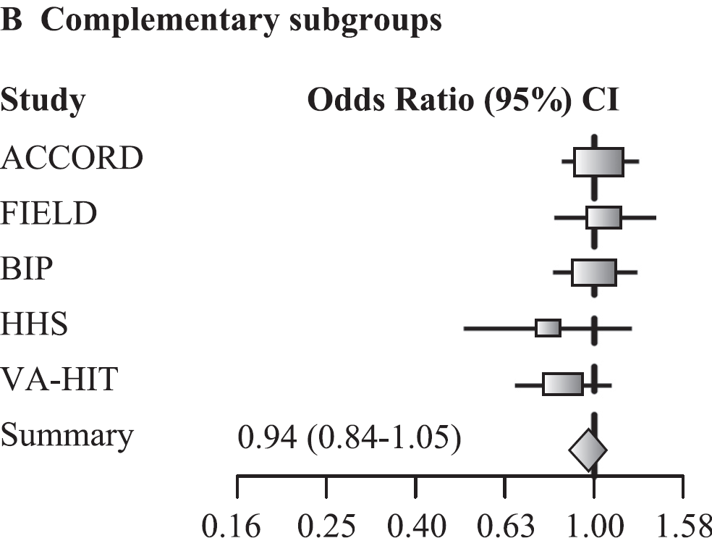
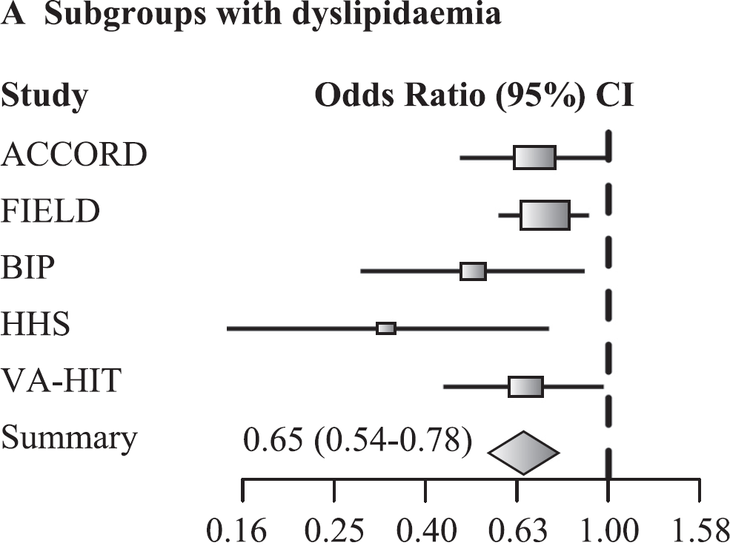
Metaanálisis de los principales estudios con fibratos
Sin dislipemia aterogénica
Con dislipemia aterogénica
Sacks FM, et al. N Engl J Med 2010, 363:692-684.

Slide 28
Manejo farmacológico de hipertrigliceridemias
Recomendaciones sobre el uso de hipolipemiantes | Clase de recomendación | Nivel de evidencia
Se debe considerar tratamiento farmacológico en pacientes de alto RCV con TG > 200 mg/dl | IIa | B
El tratamiento con estatinas puede considerarse de primera elección para reducir el riesgo de ECV en individuos de alto RCV con hipertrigliceridemia. | IIb | B
El fenofibrato en combinación con estatinas puede considerarse en pacientes de alto RCV con TG > 200 mg/dl | IIb | C
Si los TG no se controlan con estatinas o fibratos, puede considerarse la prescripción de ácidos grasos omega-3. | IIb | C

Slide 29
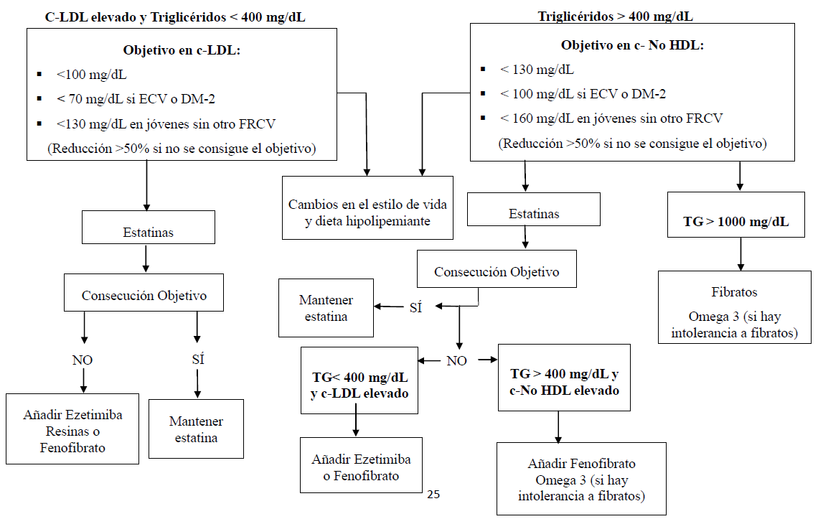
Objetivos y opciones terapéuticas de las dislipidemias mixtas
P Mata et al. HFC: Documento Consenso. Semergen. 2014;40(7):374-380

Slide 30
Pregunta 6
Mujer obesa de 64 años, fumadora, con DM tipo 2 y dislipidemia
(c-LDL: 151 mg/dl; c-HDL: 34 mg/dl; TG: 102 mg/dl), en tratamiento con atorvastatina 40 mg / día + ezetimiba 10 mg/día. ¿Qué opción terapéutica considera más adecuada?
Doblar dosis de atorvastatina.
Cambiar la ezetimiba por resincolestiramina 12 g/día.
Añadir resincolestiramina 12 g/día.
Añadir fenofibrato 160 mg/día.
Notes:
Respuesta correcta:
Añadir resincolestiramina 12 g/día.

Slide 31
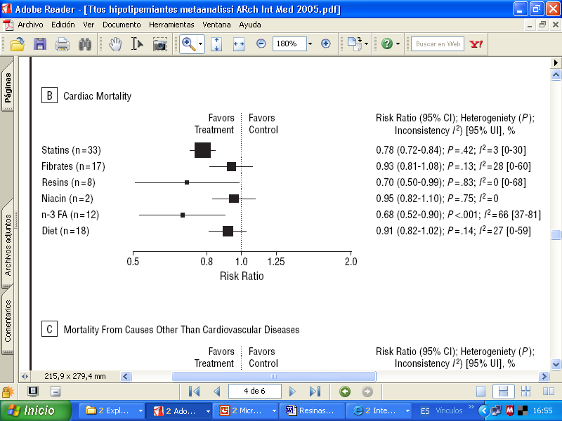
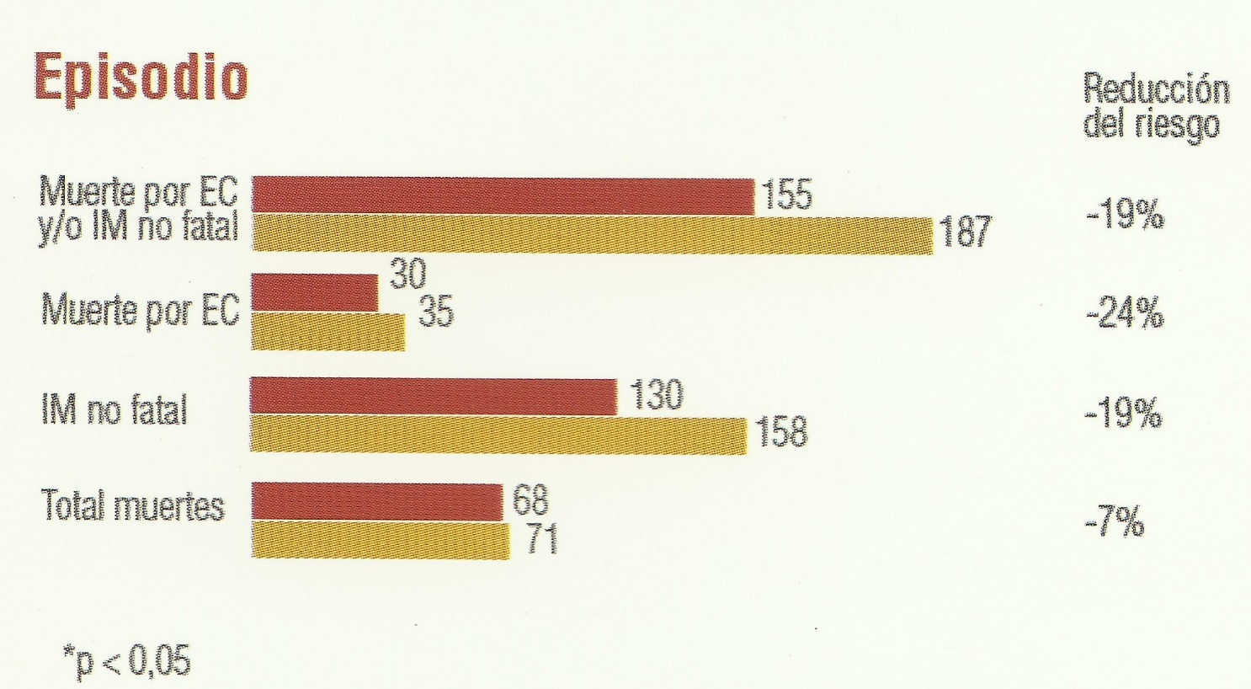
Estatinas y resinas
LRC-CPPT:
Lipid Research Clinics-Coronary Primary Prevention Trial
Colesteramina
Seguimiento 7,4 años
Placebo
Colesteramina disminuyó C-LDL un 20,3%
y un 19% la mortalidad por EC y/o IM no fatal
Studer M et al. Arch Int Med 2005;165:725-730
The Lipid Research Clinics Coronary Primary Prevention Trial. Arch Intern Med 1992;152:1399–1410
Notes:
Las resinas potencian el efecto hipocolesteremiante de las estatinas con alrededor de un 20% de descenso adicional del c-LDL.
Las resinas son eficaces para disminuir el c-LDL en los pacientes con dislipemia mixta que después de haber normalizado los triglicéridos con fibratos o ácido nicotínico persiste una hipercolesterolemia, en particular cuando no pueden asociarse fibratos o ácido nicotínico con estatinas.

Slide 32
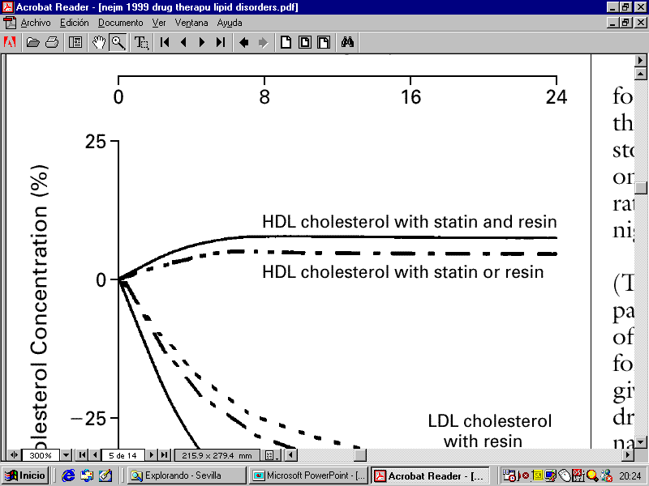
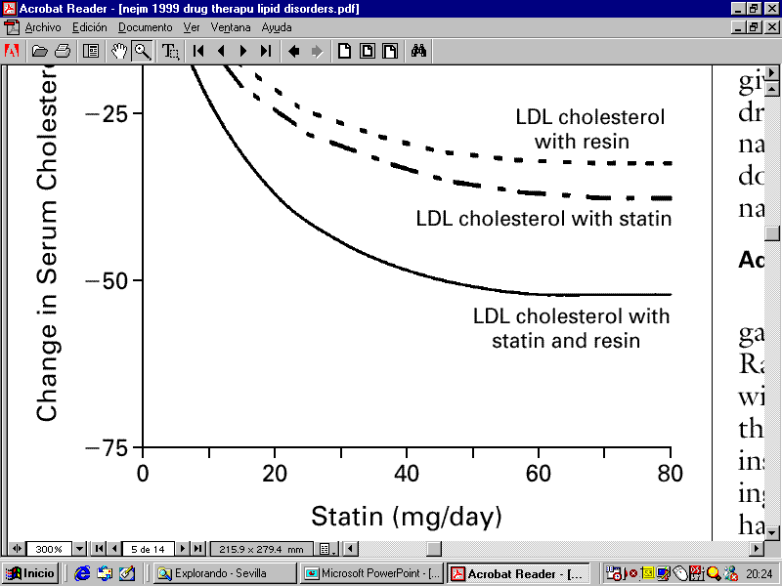
Estatinas y resinas
Las resinas secuestran ácidos biliares (colesterol) y se excretan por las heces.
La pérdida de ácidos biliares produce un mayor catabolismo del colesterol hepático para producir ácido biliar por lo que aumentan los R-LDL y el hígado capta más C-LDL del plasma.
Las resinas están contraindicadas si TG > 400 mg/dl
Las resinas consiguen una reducción adicional del 20% de C-LDL.
% medio de cambio en la concentración
Bays HE. Goldberg RB.. Am J Ther 2007; 14(6):567-80
Pintó X, Zúñiga M. Clin Invest Arterioscl. 2011:23 (Supl 2):9-26

Slide 33
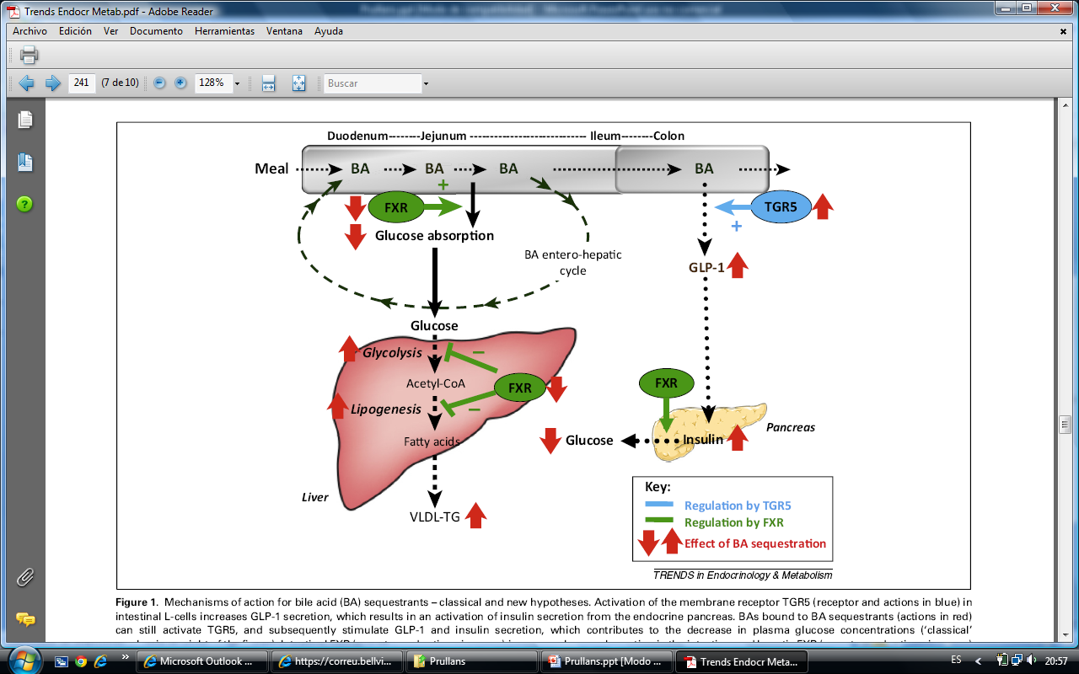
Las resinas controlan la Diabetes
Colestiramina disminuye las concentraciones de glucosa por la disminución de la absorción de los carbohidratos y la estimulación del GLP-1.
J Prawitt et al. Trends End Metab 2014;25:235- 44
Notes:
La activación del receptor de membrana TGR5 (en la figura en azul) en las células L intestinales aumenta la secreción de GLP-1, que a su vez activa la secreción de insulina en el páncreas. Los ácidos biliares unidos a la colestiramina (sus acciones se muestran en rojo) pueden todavía activar el TGR5 y estimular el GLP-1 y la secreción de insulina que favorecerá la disminución dela glucosa plasmática
El receptor X de farnesoides (FXR) intestinal (receptor y acciones en verde) aumenta la absorción de glucosa en el intestino, y el receptor FXR (receptor y acciones en verde) inhibe la glicolisis y las vías de la lipogénes.
Estudios recientes demuestrann que la colestiramina (acciones en rojo) podría desactivar el receptor FXR intestinal y hepático dando lugar a una disminución de la absorción de glucosa y liberar la glicolisis hepática y las vías de la lipogénesis, lo que contribuiria a disminuir la glucemia. Abreviaturas: FXR, farnesoid X receptor; GLP-1, glucagon-like peptide-1; TG, trigycerides; TGR5, G-protein coupled bile acid receptor 1 (GPBAR1); VLDL, very low density lipoprotein.

Slide 34
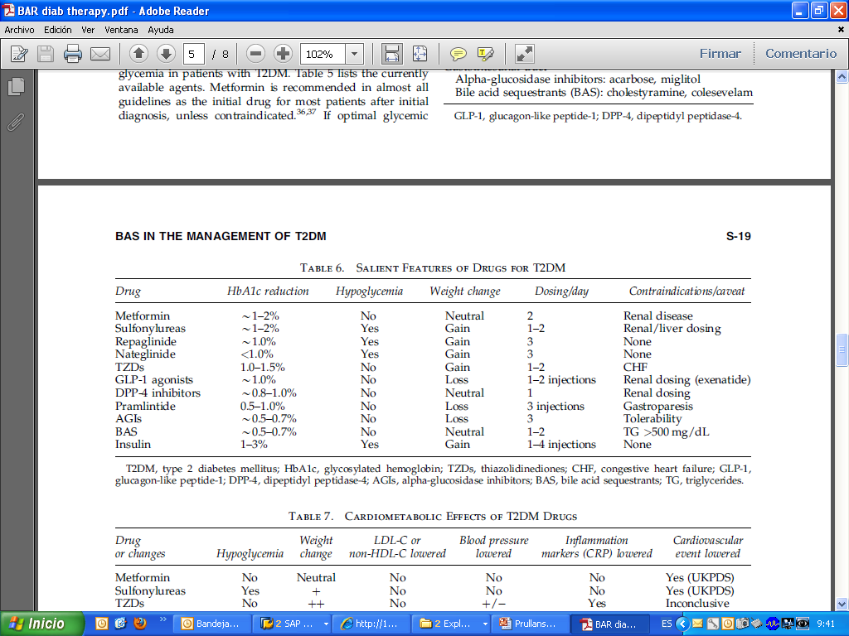
Las resinas controlan la Diabetes
Las resinas reducen los niveles de glucemia y HbA1c (0,5-0,9%).
Ganda OP. Metab Syndr Rel Disord 2010; 8 (Suppl 1):S15-S21
Garg A, Grundy SM. Ann Intern Med. 1994; 121:416-422
Notes:
La disminución de la glucosa que se logra con la colestiramina es otro efecto favorable para la prevención cardiovascular.
El descenso de la HbA1c en los pacientes hiperglicémicos puede superar el 1%.
Ganda OP. Metab Syndr Rel Disord 2010; 8 (Suppl 1):S15-S21
Kobayashi M et al. Diabetes 2007;56:239-47
Staels B et al. Drugs 2007;67:1383-92

Slide 35
Perfiles de pacientes en los que pueden estar indicada la colestiramina
Falta de consecución del objetivo c-LDL mediante estatina, ezetimiba o estatina con ezetimiba.
La combinación de resinas con ezetimiba puede lograr descensos del c-LDL de un 35-40%.
Intolerancia, contraindicaciones o efectos adversos relacionados con las estatinas (insuficiencia hepática, miopatías, mialgias).
Hipercolesterolemia severa, sobre todo en niños con hipercolesterolemia familiar.
Mujeres en edad gestacional con hipercolesterolemia familiar o con alto RCV.
Triple terapia con colestiramina, estatina y ezetimiba para lograr objetivo de c-LDL en pacientes con hipercolesterolemia severa y RCV muy alto.
Pacientes con diabetes o síndrome metabólico en los que no se alcanzan los objetivos de c-LDL solo con estatinas.
Pintó X, Zúñiga M. Clin Invest Arterioscl. 2011:23 (Supl 2):9-26

Slide 36
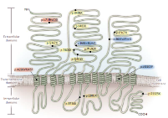
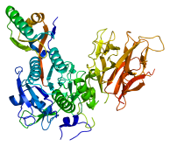
Atorvastatina incrementa la expresión de NPC1-L1 y PCSK9
Estatinas y los i-PCSK9
Al inhibir la PCSK9:
Disminuye la degradación del r-LDL.
Desciende la concentración plasmática de c-LDL.
Al inhibir las estatinas la síntesis de colesterol:
El hepatocito aumenta la expresión de PCSK9.
Se produce un aumento de la degradación del r-LDL.
Los individuos con diabetes o síndrome metabólico presentan concentraciones aumentadas de PCSK9.
La insulina aumenta la expresión de PCSK9.
Niemann-Pick C1-like 1
Proprotein convertase subtilisin kexin-9
M. Pocoví. Clin Investig Arterioscler. 2016;28(2):79-81
AJ Tremblay et al. Journal of Lipid Research 2011; (52) 3: 3558-65

Slide 37
Estatinas y los i-PCSK9
Los i-PCSK9 son beneficiosos para conseguir los objetivos terapéuticos y la reducción de la ECV en sujetos con RCV alto o muy alto en tratamiento con estatinas y asociaciones con ezetimiba o resinas:
En sujetos con hipercolesterolemia familiar resistentes al tratamiento.
No consigan los objetivos propuestos de c-LDL.
No toleren estatinas o dosis altas de estatinas.
Condición clínica | C-LDL tras dosis máxima Estatina + EZ
HF heterocigota bajo RCV | > 160
HF heterocigota | > 130
HF heterocigota + ECV | > 100
HF homocigota | > 100
ECV estable | > 130
ECV inestable o SCA | > 100
ECV + DM o Lp(a)> 100 mg/dl | > 100
DM + 2 FRCV / MA / ERC > 3b | > 130
Pacientes intolerantes a estatinas | Anteriores o prev. 1ª LDL > 190
L Masana et al. Documento Consenso de la SEA sobre indicaciones i-PCSK9. Clin Investig Arterioscl 2016

Slide 38
Manejo farmacológico de las dislipidemias
Recomendaciones sobre el uso de hipolipemiantes | Clase de recomendación | Nivel de evidencia
Prescribir estatinas hasta la dosis más alta recomendada o la dosis más alta tolerada para alcanzar el nivel objetivo. | I | A
Si no se alcanzan los niveles objetivo, deben considerarse la combinación de una estatina con ezetimiba. | IIa | B
Si no se alcanzan los niveles objetivo, puede considerarse la combinación de una estatina con un secuestrador de ácidos biliares. | IIb | C
En caso de intolerancia a las estatinas, deben considerarse ezetimiba o los secuestradores de ácidos biliares o éstas combinadas | IIb | C

Slide 39
Manejo farmacológico de las dislipidemias
Recomendaciones sobre el uso de hipolipemiantes | Clase de recomendación | Nivel de evidencia
Se recomienda que los pacientes con HF sean tratados con dosis intensas de estatina, a menudo en combinación con ezetimiba. | I | A
En pacientes con RCV muy alto con niveles persistentemente altos de c-LDL a pesar de la máxima dosis tolerada de estatinas en combinación con ezetimiba o en pacientes con intolerancia a las estatinas, puede considerarse un inhibidor de la PCSK9. | IIb | C
El uso de estatinas o estatinas asociada a ezetimiba está indicado en pacientes con ERC sin diálisis. | I | A
El uso de estatinas o estatinas asociada a ezetimiba está indicado en pacientes con ERC sin diálisis. | I | A

Slide 40
Mensajes clave
Las estatinas son la base actual del tratamiento hipolipemiante.
Las estatinas pueden tener limitaciones de eficacia para conseguir los objetivos de c-LDL.
Las estatinas pueden tener problemas de seguridad por interacciones farmacológicas.
Las estatinas se pueden combinar con cualquier hipolipemiante.
El tratamiento combinado está indicado en pacientes con:
  RCV alto o muy alto que no alcanzan objetivos terapéuticos solo con estatinas.
  Intolerancia a las estatinas o a dosis altas de estatinas.
  Dislipidemia aterogénica no controlada con estatinas.

Slide 41
Mensajes clave
Ezetimiba
+
estatinas
Resinas
+
estatinas
Ezetimiba + resinas+ estatinas
No se consiguen objetivos de c-LDL a pesar de estatinas a dosis máximas toleradas.
Intolerancia a dosis altas de estatinas.
No se consiguen objetivos de c-LDL a pesar de 2 hipolipemiantes.
Fibratos
+
estatinas
Resinas
+
ezetimiba
Fibratos +
resinas / ezetimiba
Dislipemias mixtas. Dislipemia aterogénica.
Hiperlipemia familiar combinada.
Cardiopatía coronaria con c-HDL bajo.
Intolerancia a estatinas.
Notes:
Posibles combinaciones para el tratamiento de las dislipemias. La asociación de un fármaco que inhibe la síntesis de colesterol (estatinas) con uno que disminuya la absorción intestinal de colesterol (Ezetimiba) o de ácidos biliares(resinas) tiene una eficacia muy elevada porque ambos mecanismos son complementarios y, por ello, existe una sinergia de acción entre ambos grupos de fármacos. Si no se alcanzan los objetivos del c-LDL con una estatina a dosis plena en monoterapia , puede asociarse ezetimiba o resina.Así,en la Hipercolesterolemia familiar y en los Pacientes de muy alto riesgo que precisan de reducciones muy significativas de cLDL es muy frecuente que precisen terapia combinada de estatinas y Ezetimiba o Estatinas y Resinas. Esta asociación puede emplearse tambien en los casos de intolerancia a dosis altas de estatinas.
También puede combinarse, estatina, ezetimiba y resina para conseguir una mayor reducción del cLDL,en los casos que no se consiguen objetivos con dos fármacos. Los. pacientes con Hiperlipemia familiar combinada se pueden beneficiar de un tratamiento combinado de Estatinas y Fibratos al igual que los que presentan Enfermedad coronaria y cHDL bajo. En la asociación de Estatinas con Fibratos está contraindicado el uso de Gemfibrozilo por el mayor riesgo de desarrollar miopatía. En los casos de dislipemia mixta en los que no se puedan utiizar estatinas se podría valorar asociar resinas y/o ezetimiba a los fibratos.

